Slide 1


毕业论文答辩
《宿舍管理系统》
答辩人：
指导老师：
Notes:
亮亮图文旗舰店https://liangliangtuwen.tmall.com

Slide 2
目录
Contents
01. 选题的背景与意义
02. 开发技术
03. 功能模块设计
04. 系统实现
05. 结论

Slide 3
Part 01
选题的背景与意义

Slide 4

选题的背景与意义
Background And Significance
1.目前许多高校还处于使用纸质管理宿舍数据的阶段，不仅费时费力，还存在信息泄露、更新困难等多方面的缺点。
2.随着高等教育的普及和大学的扩招，宿舍学生越来越多，随之而来的就是管理难度的增加，一个高效的宿舍管理系统是很有必要的。
3.在高等教育不断发展的大背景下，管理系统的大规模应用已经成为衡量高校管理能力的重要标准，同样的，学生宿舍管理作为高校管理的重要组成部分，也是高校实现管理智能化、系统化的重要过程。
4.实现学生宿舍管理的信息化，可以大幅度提高宿舍管理效率及信息统计的准确度，减轻宿舍管理人员的工作负担。

Slide 5
Part 02
开发技术

Slide 6
开发技术
Development technology
02
MySQL5.7
01
MySQL数据库是典型的开源、
关系型数据库管理系统。
MySQL数据库在WEB 应用方
面具有很强大的性能和优
越性，用户可以通过MySQL
数据库方便快捷的对数据进
行有效的管理。
JSP开发技术
系统中用到的JSP开发技术是在
HTML语言的基础上对网页的对
象模型进行开发。
03
JavaScript
04
JS 可以被嵌入到 HTML 的 script 标签中执行。
JavaScript和其他语言可以很好的交互，并且广泛应用于各个领域。
java
05
Java语言是一种面向对象的编程语言,它最大的优点就是与平台无关.
“一次编写，到处运行”的特点，使其在互联网上广泛采用。
Servlet开发技术
系统中使用Servlet作为后台开发的技术

Slide 7
Part 03
功能模块设计

Slide 8
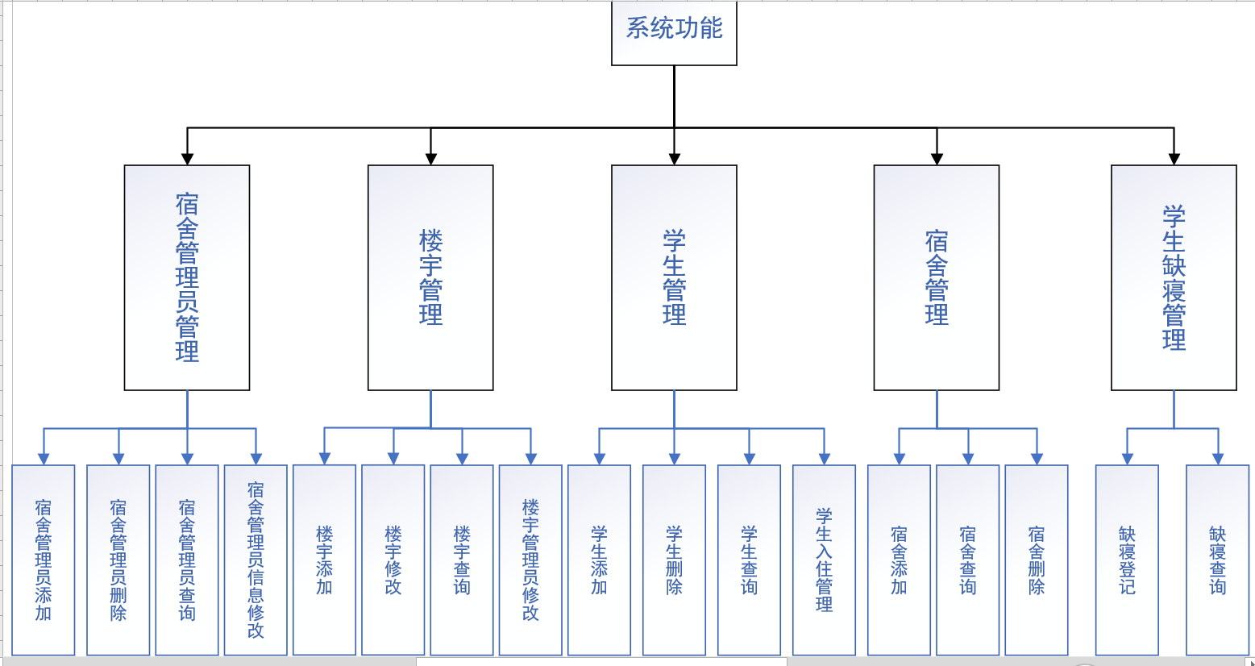
功能模块设计
Function module design

Slide 9
功能模块设计
Function module design
宿舍管理员管理
楼宇管理
楼宇信息的增加、删除、修改以及分类查询，并且可以管理拥有楼宇管理权限的宿舍管理员，并进行增删改查。
宿舍管理员信息的增加、删除、修改以及分类查询。
系统管理员
学生管理
宿舍管理
学生信息的增加、删除、修改以及分类查询，新添加的信息需要通过学生的入住或迁出进行状态的更改。
宿舍信息的增加、删除、修改以及分类查询，并可以进行分楼宇的宿舍查询。

Slide 10
功能模块设计
Function module design
学生缺寝信息管理
学生管理
根据管理权限对入住学生信息进行分楼宇显示，并可以对学生进行缺寝信息的录入。
学生缺寝信息的增删改查。
宿舍管理员
密码修改
宿舍管理
对本管理员的登录密码进行修改。

Slide 11
Part 04
系统实现

Slide 12
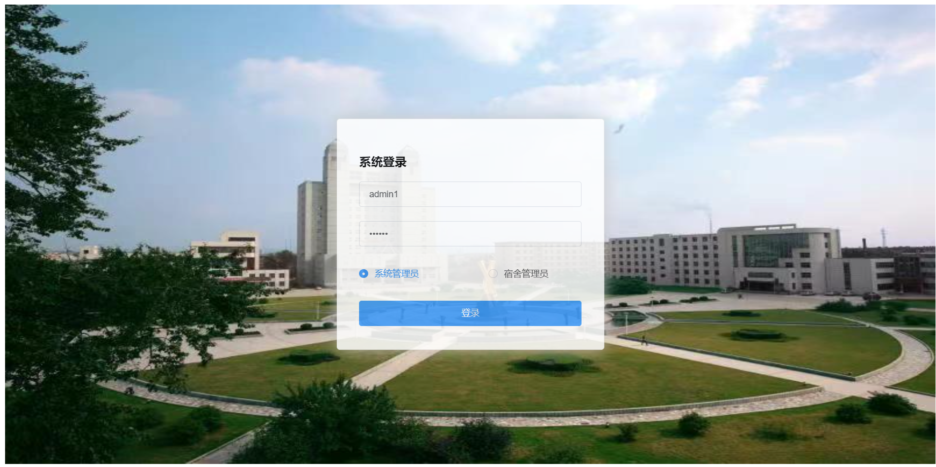
系统实现
System implementation

Slide 13
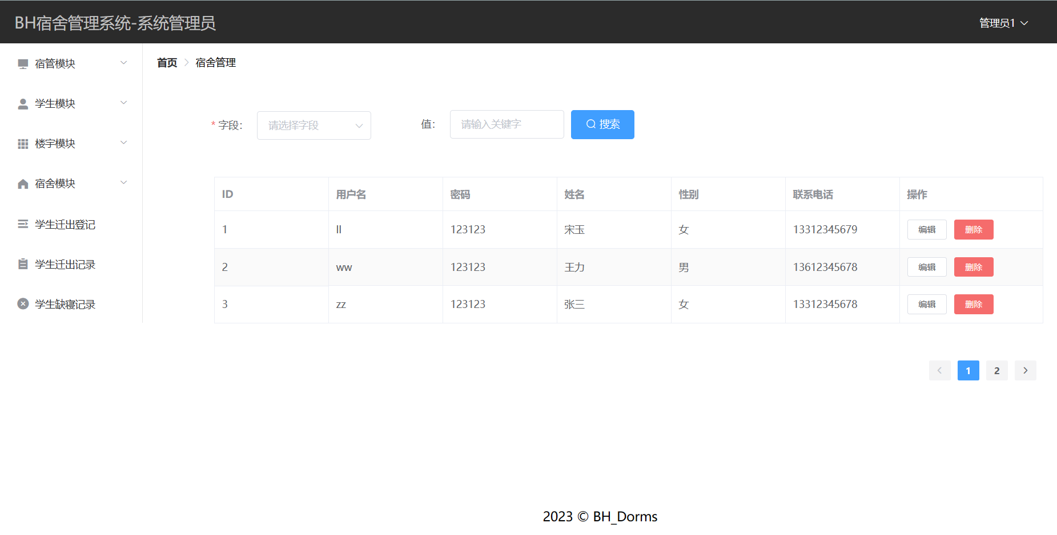
系统实现
System implementation

Slide 14
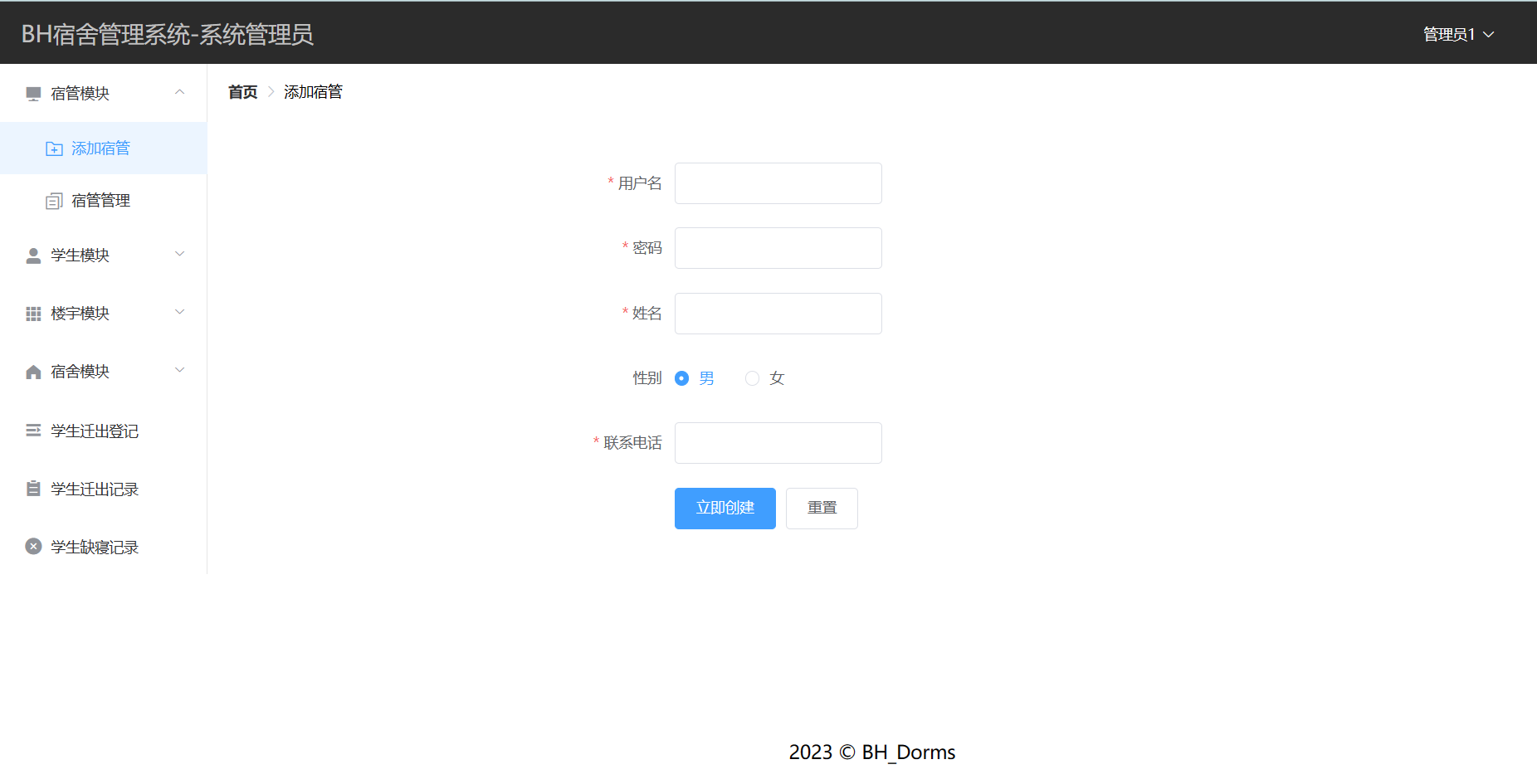
系统实现
System implementation

Slide 15
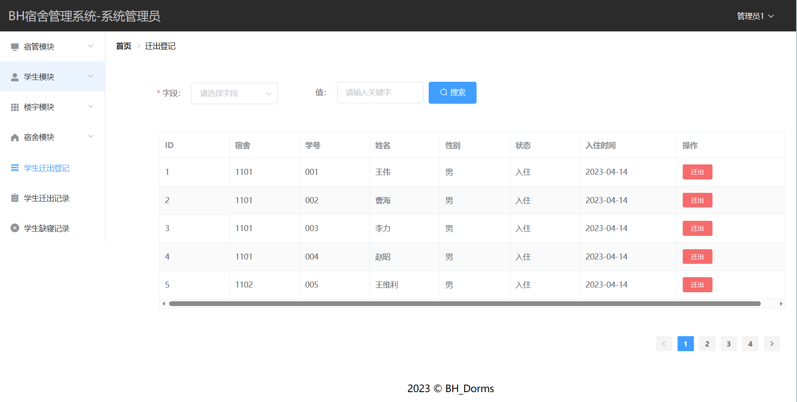
系统实现
System implementation

Slide 16
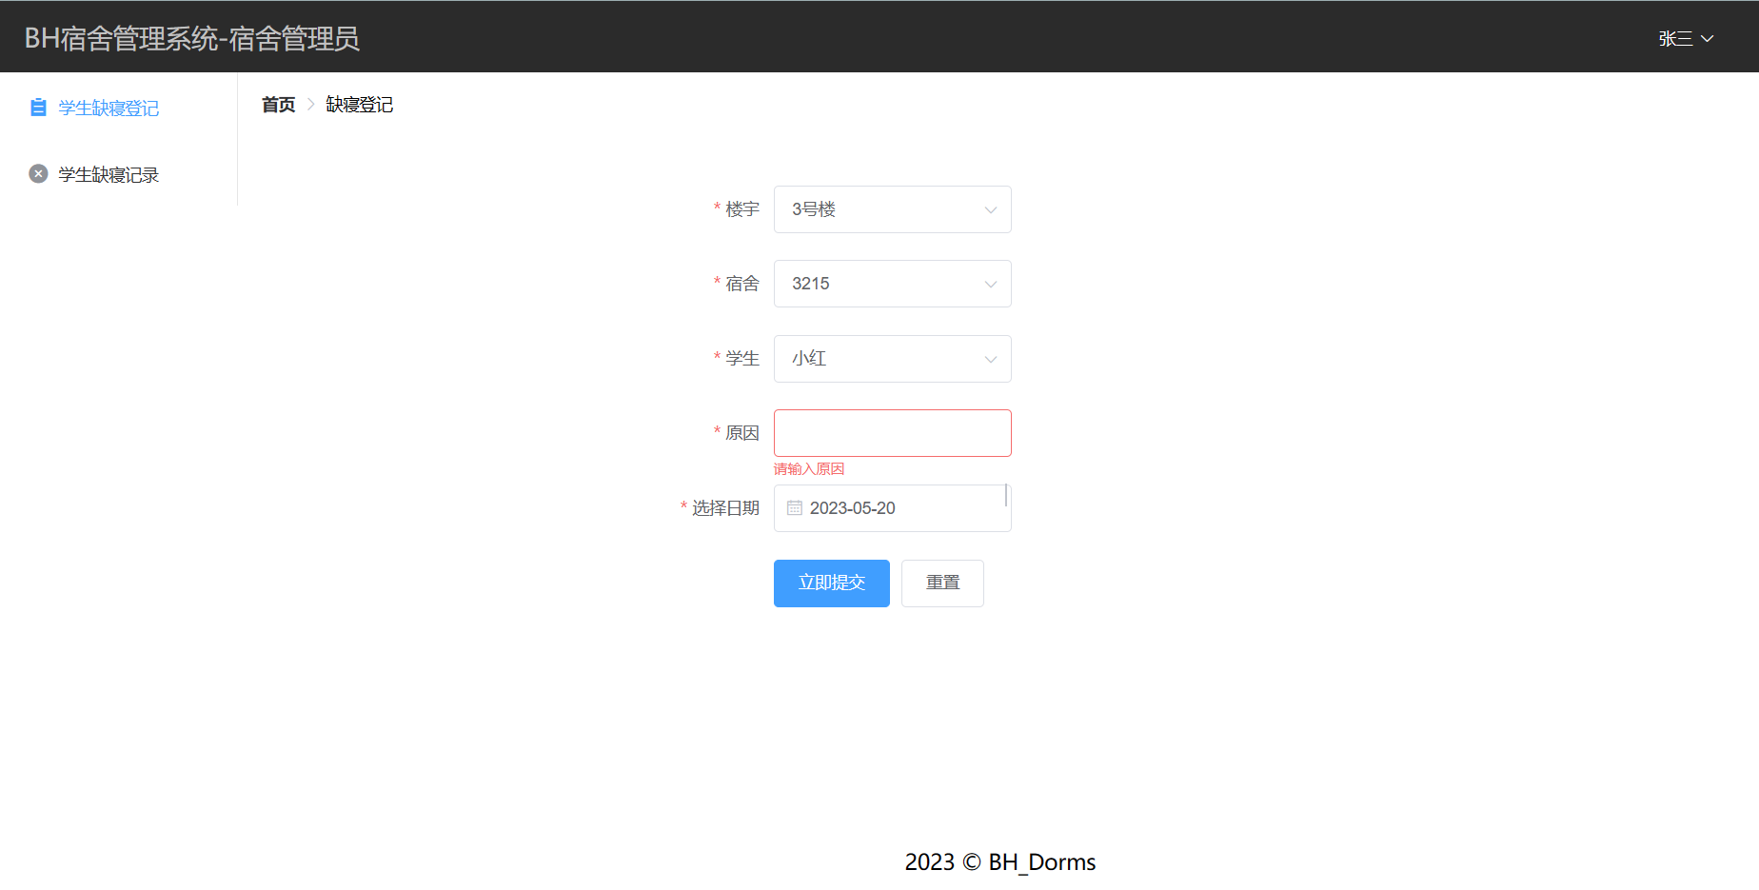
系统实现
System implementation

Slide 17
Part 05
结论

Slide 18
系统优点
01
02
03
满足了学生宿舍的基本管理需求，缓解了高校扩招带来的学生宿舍管理压力，减轻了管理人员的工作强度。
本系统对于推进学校管理体系的信息化、智能化有着积极的意义。
提高了宿舍学生信息的安全性，便于进行准确的信息录入和采集。

Slide 19

系统不足
01
系统界面
界面的设计和布局换需
要进一步的改善。
系统功能
由于个人技术的局限性，
系统的部分功能还不够完善。
02
03
技术框架
技术框架不够主流，还可以继续优化。

Slide 20
THANK YOU
感谢大家的聆听

